Slide 1
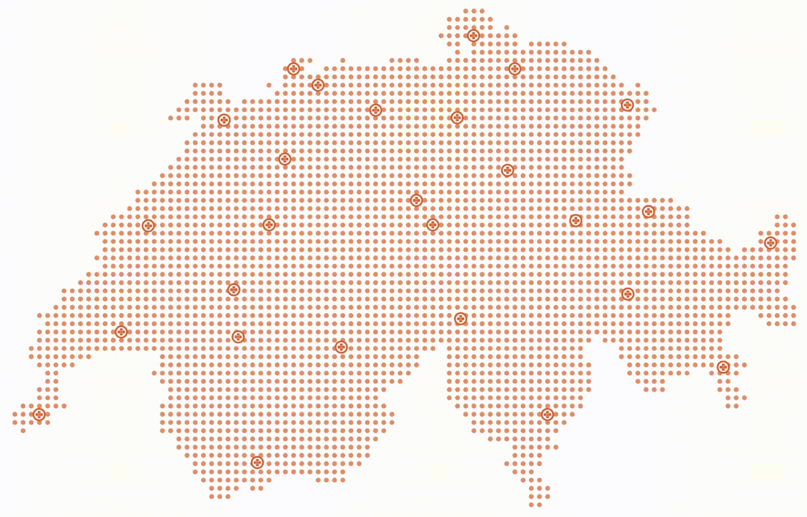
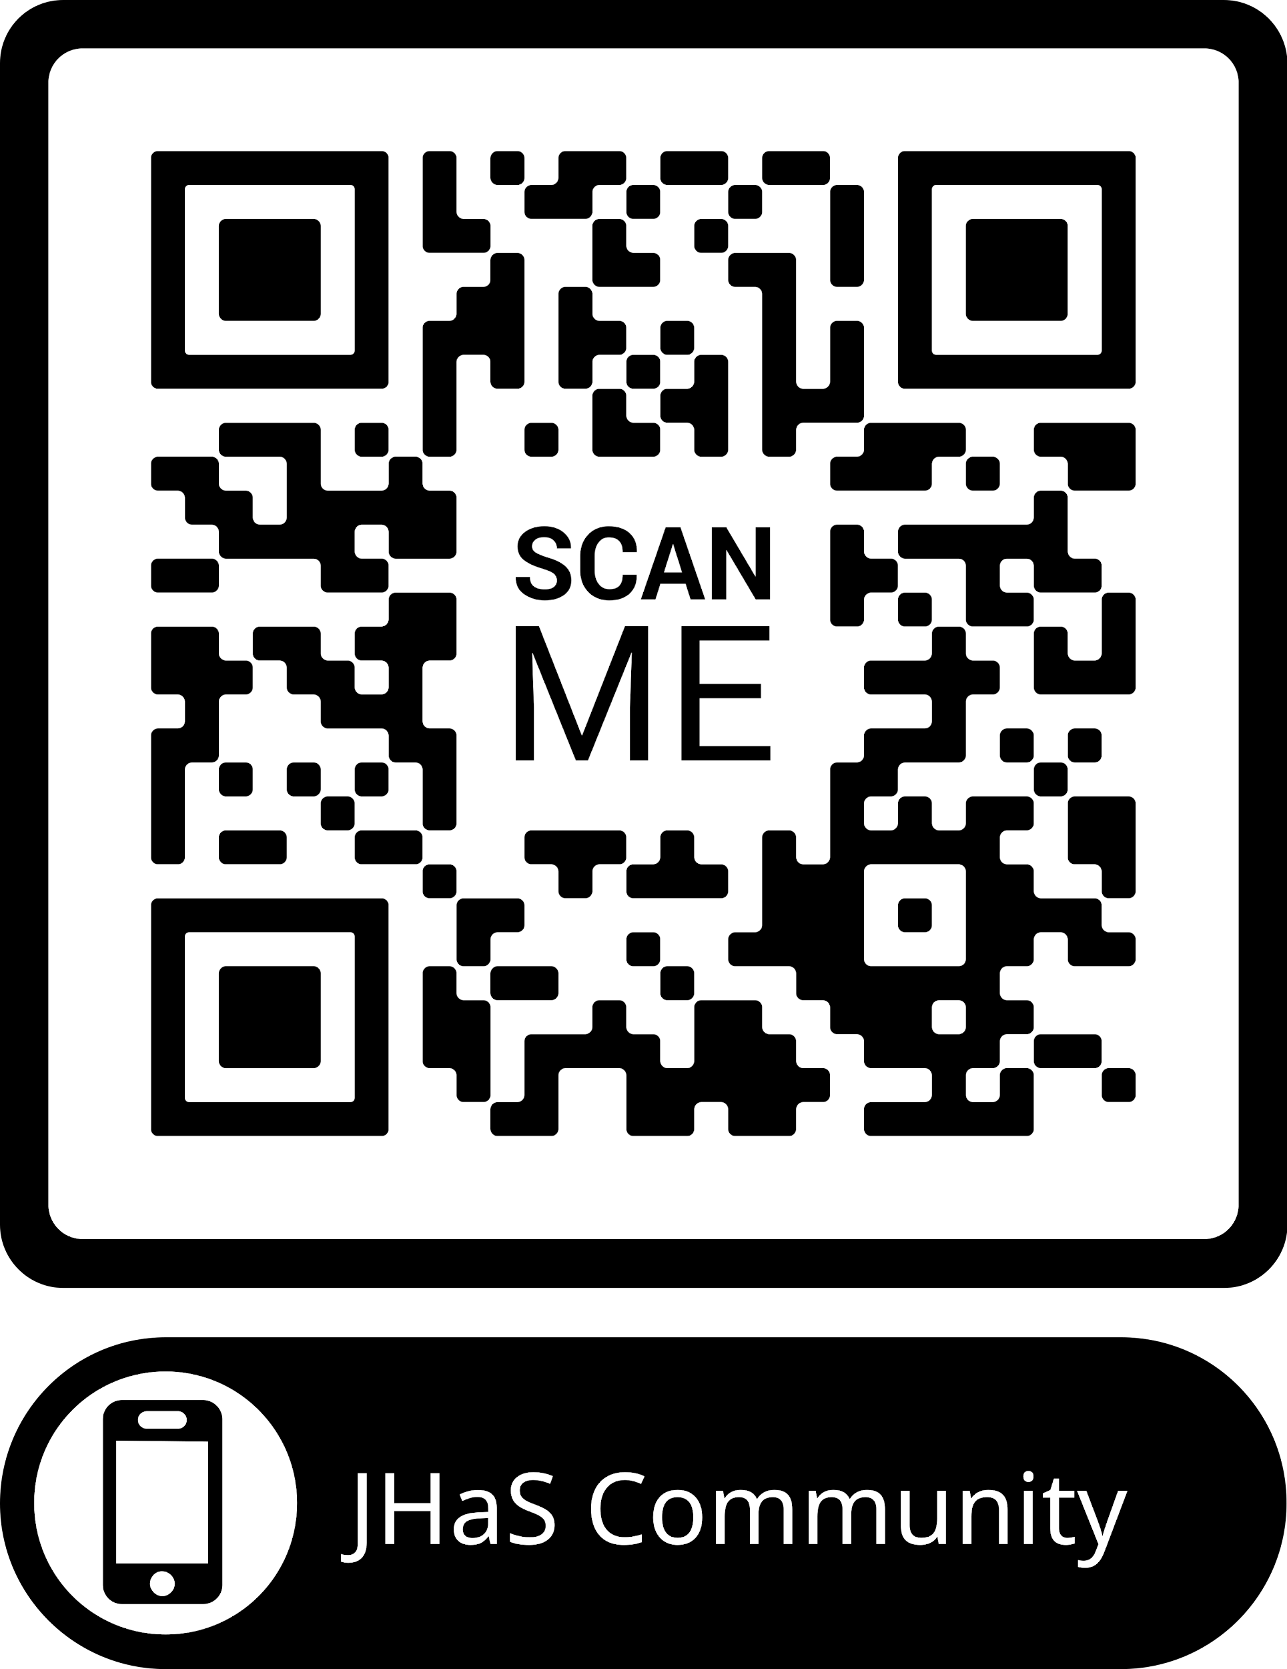
Closing Ceremony 2025
JHaS
jhas_ch

Slide 2
Merci!

Slide 3
job.jhas.ch
Jeudi, 22 mai 2025, 13h30 - 14h30 à la Salle Montreal, Congress Center Basel
Donnerstag, 22. Mai 2025, 13:30 – 14:30 Uhr im Saal Montreal, Congress Center Basel
Vote du public ! Abstimmung durch das Publikum!

Slide 4
Vacancies
Social Media-Coordinator
Treasurer
JHaS Congress OC
Regional Exchange Coordinator (Romandie)
JHaS on Tour Team
www.jhas.ch

